Slide 1
Teste de Unidade em Python
Gilzamir Gomes

Slide 2
Objetos
Compreender o que é teste de unidade e a necessidade de sua prática no contexto de desenvolvimento de software
Aprender a realizar teste de unidade em Python

Slide 3
Teste de Unidade
É um nível de teste de software
Componentes individuais (métodos) são testados
O propósito é validar de cada unidade de código executa como esperado

Slide 4
Teste de Unidade
Teste de Aceitação
Teste Sistêmico
Teste de Integração
Teste de Unidade

Slide 5
Teste de Unidade
Teste de Aceitação
Testa se o que o sistema faz é realmente o que o sistema deveria fazer
Teste Sistêmico
Teste de Integração
Testa se o sistema faz de forma correta o que a equipe de desenvolvimento acredita que o sistema deve fazer.
Teste de Unidade

Slide 6
Teste de Unidade em Python
Módulo de testes na biblioteca padrão: unittest
Submódulos: unittest.mock
Basta ter o interpretador instalado

Slide 7
Teste de Unidade em Python
Unidade de teste em Python: módulo, classe, função, métodos de classe ou de instância.

Slide 8
Teste de Unidade em Python
Módulo unittest ➔ inspirado no Junit
TestLoader
TEST SUIT
TESTE CASE 2
Runner
TESTE CASE 1
TESTE CASE ...
ResultInfo

Slide 9
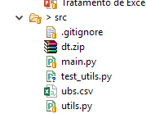
Teste de Unidade em Python
Cada caso de teste é uma classe que herda de unittest.TestCase
Exemplo: vamos criar um teste para o módulo utils, testando apenas o método extract_filename

Slide 10

Teste de Unidade em Python
O método extract_filename

Slide 11
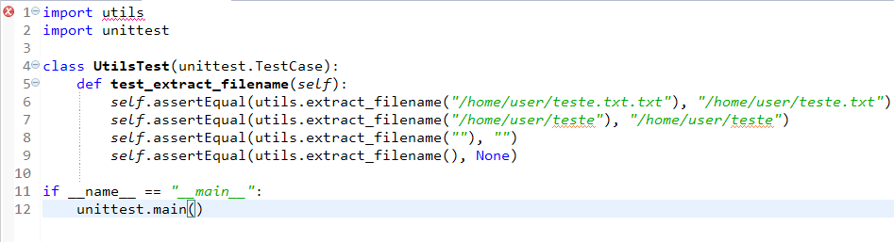
Teste de Unidade em Python
test_utils.py

Slide 12
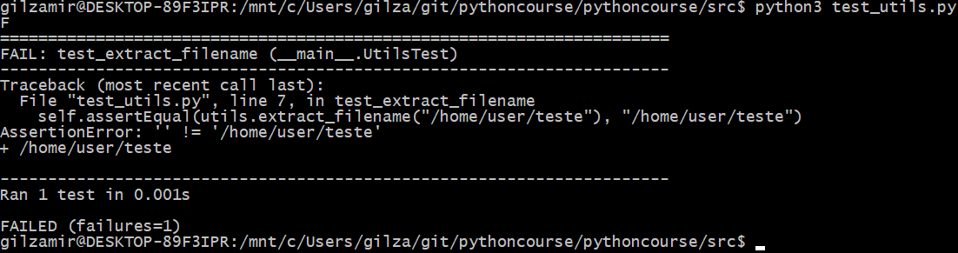
Teste de Unidade em Python
Executando o teste via linha de comando (caso simples):

Slide 13
Teste de Unidade em Python
Executando o teste via linha de comando (caso simples):
Neste caso, executou apenas um módulo de teste individualmente, mas se quisermos executar todos os casos de teste no nosso projeto?

Slide 14
Teste de Unidade em Python
Antes de responder à última questão, algumas considerações:
Apenas métodos com prefixo test_ serão executados pelo mecanismo de testes, e eles devem estar em classes que herdam de TestCase.
Cada método que satisfaz esse requisito é executado como um teste.
No nosso caso de teste, temos apenas um método que os atendem e, por isso, na saída é informado o resultado apenas para este método.
Como executamos apenas o módulo test_utils.py, da forma como foi feito, apenas casos de teste nesse módulo serão executados.
A API de testes fica na própria instância – self – do caso de teste e é ela que possui os métodos de asserção.
Asserção é o nome dado à verificação de valores, que gera um erro nos testes caso seja falso.

Slide 15
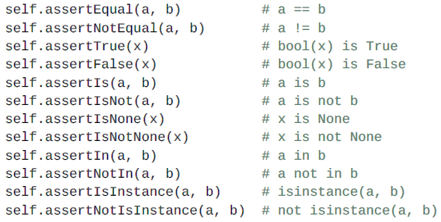
Teste de Unidade em Python
Principais métodos de asserção

Slide 16
Teste de Unidade em Python
Observe que as asserções estão relacionadas aos seguintes operadores ou funções em Python: ==, is, in, not, isinstance (função).
Explique a diferença entre estes operadores!

Slide 17
Teste de Unidade em Python
Como podemos executar todos os casos de teste no nosso projeto?
Como estávamos fazendo?
unittest.main inicializa o processo de rodar os testes!
Chama o Runner e o Result para cada caso de teste na suíte de testes.
Para rodarmos testes de vários módulos: API de linha de comando
API de linha de comando:
Permite que vários métodos sejam executados e descobertos
API parametrizável

Slide 18
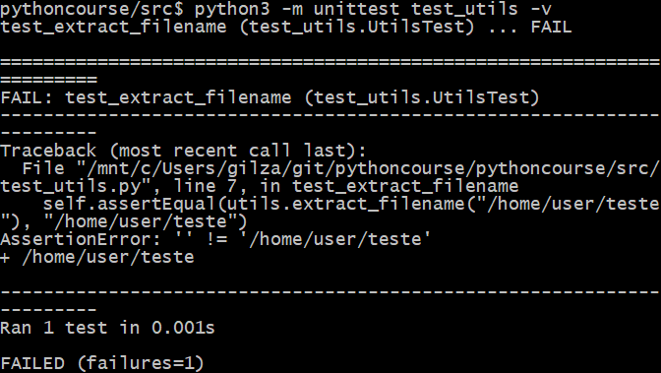
Teste de Unidade em Python
Simulando unittest.main: todos os casos de teste em um módulo

Slide 19
Teste de Unidade em Python
Executando um caso de teste em um módulo:
$ python3 –m unittest test_utils.UtilsTest -v

Slide 20
Teste de Unidade em Python
Executando um método em um caso de teste:
$ python3 –m unittest test_utils.UtilsTest.test_extract_filename -v

Slide 21
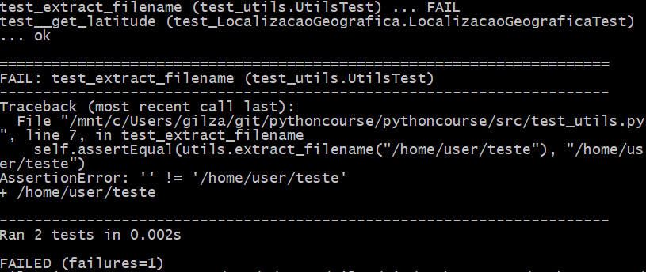
Teste de Unidade em Python
Executando vários módulos:
$ python3 –m unittest test_utils test_LocalizacaoGeografica -v

Slide 22
Teste de Unidade em Python
Rodar todos os testes de uma vez:
$ python3 –m unittest
Restrições:
Arquivos de testes devem ter o prefixo: test_ , como em test_utils.py
Subcomando discover permite alterar este padrão:
$ python3 –m unittest discover -p ‘*_test.py’
------------------------------------------------------------------------
Ran 0 tests in 0.000s

Slide 23
Teste de Unidade em Python
Rodar todos os testes de uma vez:
$ python3 –m unittest
Restrições:
Arquivos de testes devem ter o prefixo: test_ , como em test_utils.py
Subcomando discover permite alterar este padrão:
$ python3 –m unittest discover -p ‘*_test.py’
------------------------------------------------------------------------
Ran 0 tests in 0.000s
Vamos continuar com a convenção padrão

Slide 24
Utilizando a API UnitTest de forma Programática
Personalizações de saída não podem ser feitas pela linha de comando
Há uma API programática para configuração e execução do teste

Slide 25
Utilizando a API UnitTest de forma Programática
Personalizações de saída não podem ser feitas pela linha de comando
Há uma API programática para configuração e execução do teste

Slide 26
Utilizando a API UnitTest de forma Programática
TestLoader
Módulo unittest ➔ inspirado no Junit
Descoberta/Carregamento
TestLoader
TEST SUIT
TESTE CASE 2
Runner
TESTE CASE 1
TESTE CASE ...
Runner
ResultInfo
Execução

Slide 27
Utilizando a API UnitTest de forma Programática
Suíte: objeto do tipo unittest.suite.TestSuite
TestLoader: unittest.TestLoader
Runner unittest.TextTestRunner
import unittest
import test_utils
suite = unittest.TestLoader().loadTestsFromModule(test_utils)
unittest.TextTestRunner(verbosity=2).run(suite)
0 (quiet): you just get the total numbers of tests executed and the global result
1 (default): you get the same plus a dot for every successful test or a F for every failure
2 (verbose): you get the help string of every test and the result

Slide 28
Utilizando a API UnitTest de forma Programática
Método discover(start_dir, pattern=‘test*.py’, top_level_dir=None)
import unittest
import test_utils
suite = unittest.TestLoader().discover(‘.’)
unittest.TextTestRunner(verbosity=2).run(suite)
-----------------------------------------------------------------------------------------------------------------
....
Ran 2 tests in 0.001s
OK

Slide 29
Personalizando a saída para HTML
Para personalizar a saída, precisamos implementar versões personalizadas do Runner.
A função do Runner é configurar um TestResult e executar os testes, passando o TestResult como parâmetro.
Execução dos testes: chamada run no objeto test (instância de TestSuite)
Portanto, criaremos um HTMLTestRunner, que executará o run de um objeto test passando um objeto HTMLTestResult como parâmetro.
TestResult recebe eventos que correspondem aos resultados dos testes.
Veja o código dessas classes no respositório: no arquivo unittest_myext.py.

Slide 30
Testando erros: exceções
Queremos que o comportamento do método extract_filename seja tal que retorne uma exceção quando não é passado um nome de arquivo ou quando a string passada for vazia ou em branco.
Como testamos esse caso?

Slide 31
Testando erros: exceções
Queremos que o comportamento do método extract_filename seja tal que retorne uma exceção quando não é passado um nome de arquivo ou quando a string passada for vazia ou em branco.
Como testamos esse caso?

Slide 32
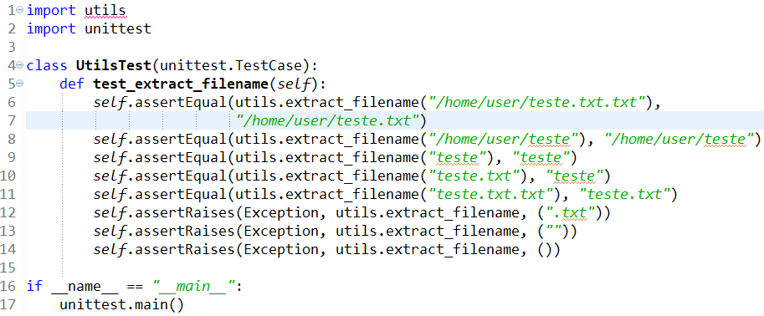
Testando erros: exceções

Slide 33
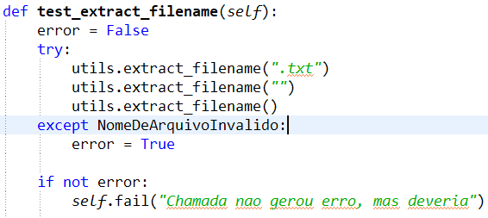
Testando erros: exceções

Slide 34
Inicialização e Finalização: setup e teardown
setUp e tearDown são métodos de cada caso de teste que executam antes dos testes e depois dos testes, respectivamente.
setUp: possibilita redefinir o ambiente antes da execução de cada teste, o que garante o isolamento entre testes
tearDown: permite a liberação de recursos e a limpeza do ambiente após um teste.
Podem ser úteis para se evitar código repetido.

Slide 35
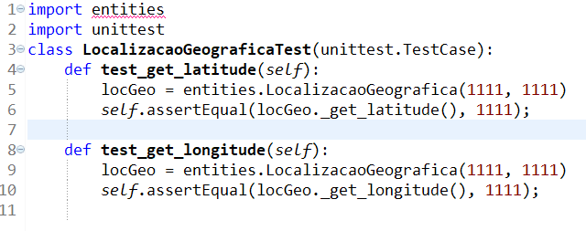
Inicialização e Finalização: setup e teardown
Exemplo sem usar setUp e tearDown

Slide 36
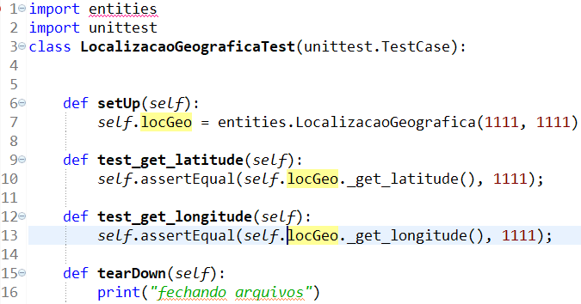
Inicialização e Finalização: setup e teardown
Exemplo usando setUp e tearDown

Slide 37
Ações de Limpeza nos Testes de Unidade: cleanup actions
Como garantir que recursos serão liberados? Simplesmente fazer isso em tearDown não vai resolver quando uma exceção ocorrer em setUp

Slide 38
Ações de Limpeza nos Testes de Unidade: cleanup actions
Corrigindo com ações de limpeza

Slide 39
Código de Domínio e Código de Infraestrutura
Código de Domínio: onde estão as regras que compõem o domínio do nosso programa
Código de infraestrutura: acessar banco de dados, redes via sockets...

Slide 40
Mocks/Stubs para lidar com código de Infraestrutura
No caso da função download_length, trata-se de um código de infraestrutura.
Para testarmos essa função sem a necessidade de usar recursos de rede, teríamos que criar um objeto response com todas as informações necessárias e passar esse objeto para download_length.
Contudo, em alguns casos, queremos testar o código sem ambiente funcional e de forma isolada.
Abordagem: isolar o código testado de suas dependências

Slide 41
Mocks/Stubs para lidar com código de Infraestrutura
Qual a lógica queremos testar na função download_length?
Quantidade de vezes que chama os métodos read() e write()

Slide 42
Mocks/Stubs para lidar com código de Infraestrutura

Slide 43
Mocks/Stubs para lidar com código de Infraestrutura

Slide 44
Atividade
Defina casos de teste para cada método no módulo utils.

